Slide 1
Teorie grafů
Viktor Pauzar

Slide 2
Obecné informace
Graf je struktura dat, definovaná množinou vrcholů a množinou hran
Každá hrana vede mezi dvěma vrcholy – značíme čárou
Vrcholy často reprezentují reálné objekty – značíme je kolečkem
Jak vrchol tak hrana mohou být ohodnoceny
Přiřazení reálného čísla

Slide 3
Vytvoření grafu
V javě můžeme reprezentovat pomocí kolekcí či dynamických polí
Obvykle se grafy implementují pomocí kolekce HashMap
Prvky ve formě klíčů – pro hodnoty
Nejběžnější způsob reprezentace
Matice sousednosti

Slide 4
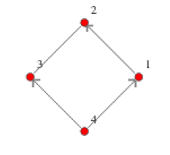
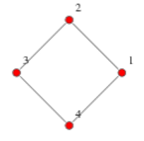
Základní typy:
Orientované
Hrany mají přesně určený směr odkud kam vedou
Určený začáteční a koncový vrchol
Hrany znázorněny pomocí šipek
Matice těchto grafů je nesymetrická
Neorientované
Nemá zadaný směr
Matice těchto grafů je symetrická

Slide 5
Základní pojmy
Stupeň – počet hran, které vychází z vrcholu
Sled – z vrcholu v0 do vk je posloupnost uzlů a hran
Tah – sled, ve kterém se neopakují konečné hrany (problém obchod. cestujícího)
Cesta – posloupnost vrcholů a hran, ve které se neopakují vrcholy

Slide 6
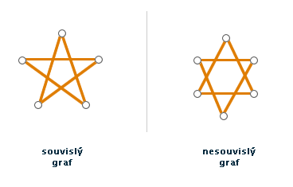
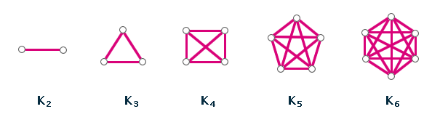
Struktury grafu
Souvislý graf
Mezi každými dvěma uzly existuje cesta s počátečním vrcholem
Nesouvislý graf
Není souvislý, jeví se jako „rozpadlý“ na více částí
Úplný graf
Existuje zde hrana mezi každou dvojicí vrcholů

Slide 7
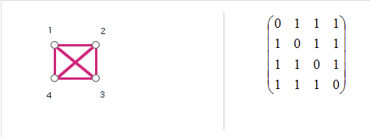
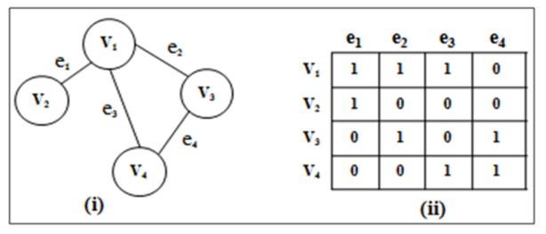
Matice incidence a sousednosti
Matice sousednosti
Vyjmenovává, které body spolu sousedí
Symetrická podle diagonály
Matice incidence
V každém sloupci by měli být 2 jedničky
U grafů bez smyček

Slide 8
Průchody grafem
Náhodný průchod
Průchod do hloubky
Průchod do šířky

Slide 9
Náhodný průchod
Jak už z názvu vyplívá, průchod nemá žádný řád
Prochází se tedy zcela náhodně a může se stát, že dojde k opakování či zacyklení

Slide 10
Průchod do hloubky - DFS
Graf se prochází metodou backtrack
Na začátku se určí první vrchol, následně cyklus zamíří k sousedovi
Takto se průchod opakuje do doby dokud nedojde do místa, kde nelze dále pokračovat
Zde se použije metoda backtrack
Realizace pomocí zásobníku (postupné ukládání vrcholů)

Slide 11
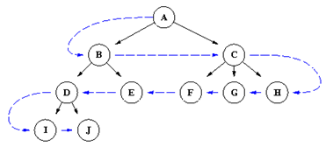
Průchod do šířky - BFS
Postupné procházení všech vrcholů grafu
Průchod je ve „vlnách“
Určíme počáteční vrchol, poté algoritmus projde všechny sousedy a dále všechny sousedy sousedů atd.
Vhodný pro nalezení nejkratší cesty mezi dvěma vrcholy

